Slide 1
ZNAM U ŠKOLU IĆI SAM!

Slide 2

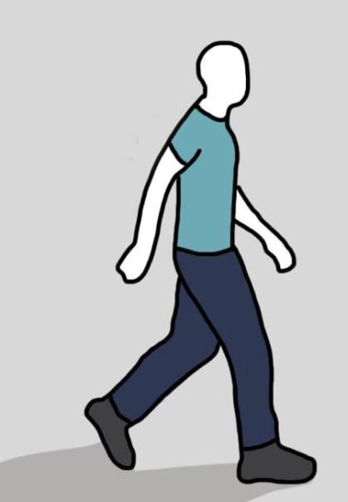
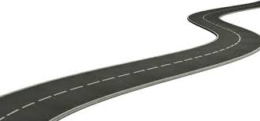
SEMAFOR
CESTA
PJEŠAK

Slide 3
U
JE
SU
NA

Slide 4

JE
NA
·

Slide 5

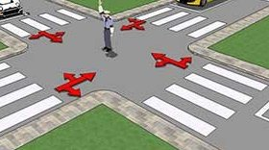
SU
NA
·

Slide 6

JE
NA
·

Slide 7
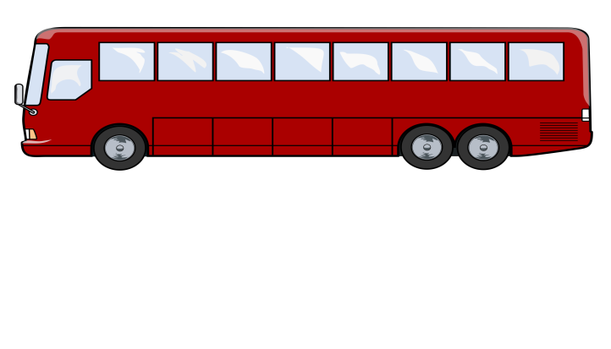
SU
U
·

Slide 8




NA KOJEM PROMETNOM ZNAKU VIDIŠ SLOVO, A NA KOJEM RIJEČ?

Slide 9
Izradio: učitelj Dario Šperkov
OŠ braće Radića, Bračević
PŠ Crivac
Šk. god. 2016./ 2017.

